Slide 1
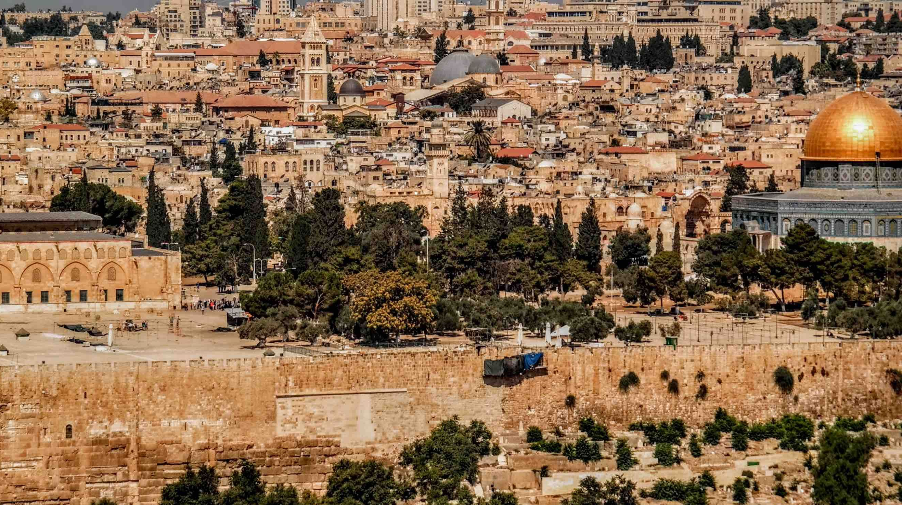
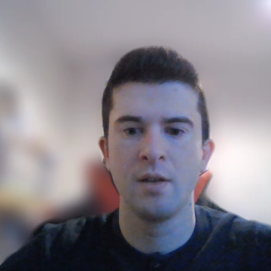
Mise en activité :
Le bassin méditerranéen, lieu de confrontations

Slide 2
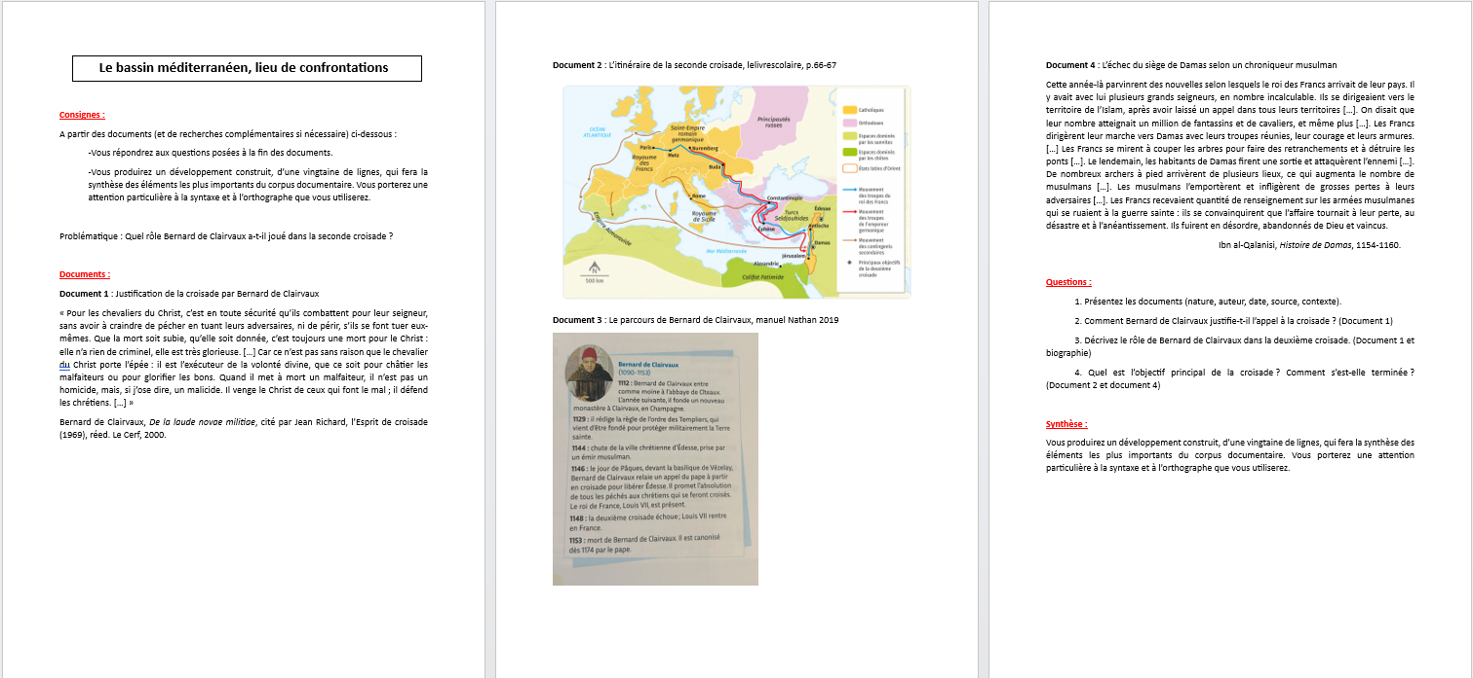
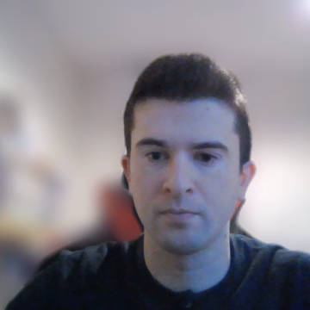

Mise en activité :

Slide 3
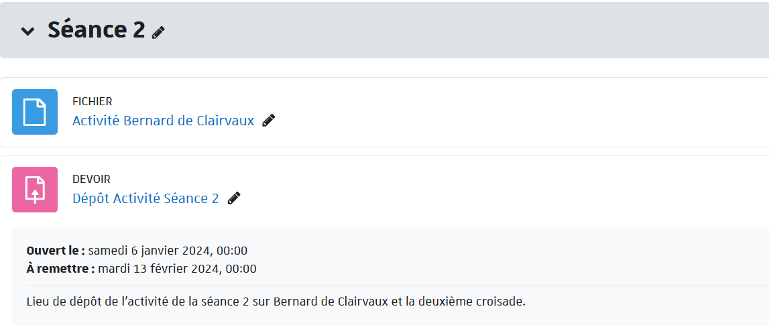
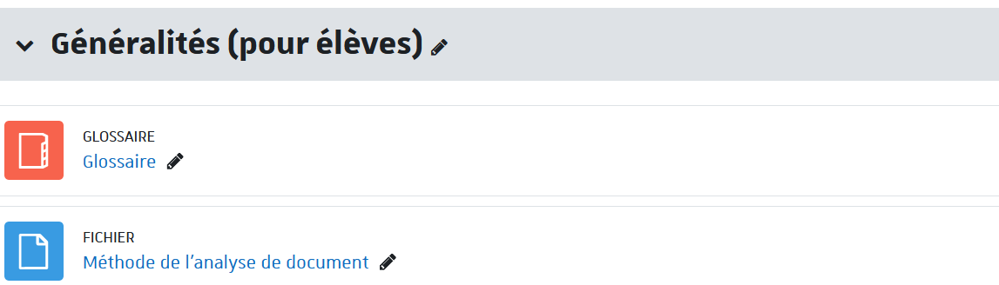
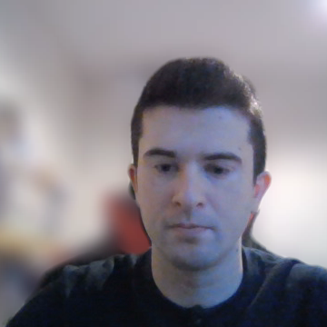
Mise en activité :

Slide 4

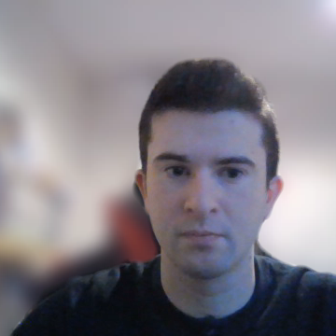
Le bassin méditerranéen, lieu de confrontations
Consignes :
*Se rendre sur Wooclap
*Entrer le code «HSTCQU» dans « Rejoignez un événement »

Slide 5
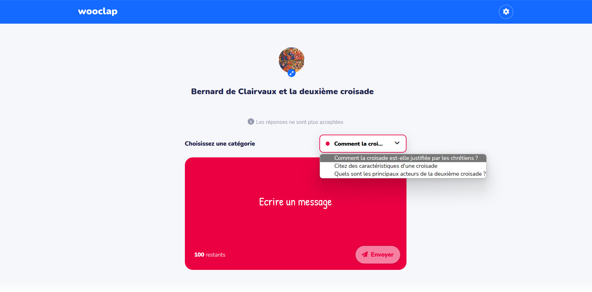
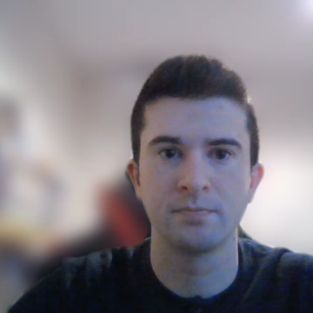
Mise en activité :

Slide 6
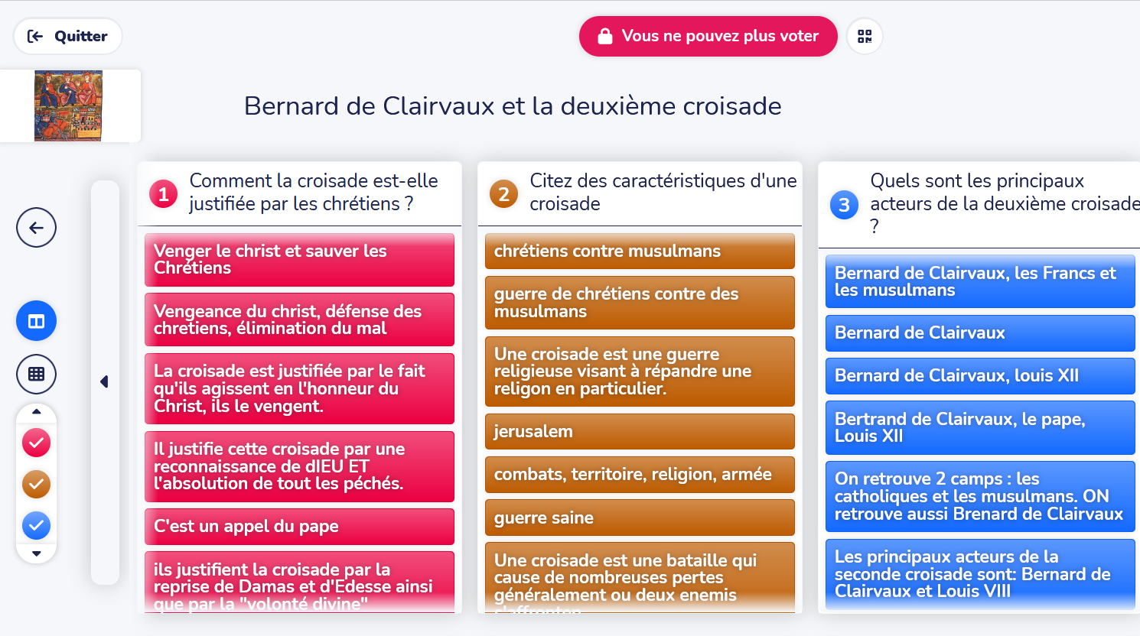
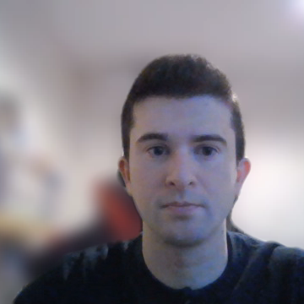
Mise en activité :

Slide 7
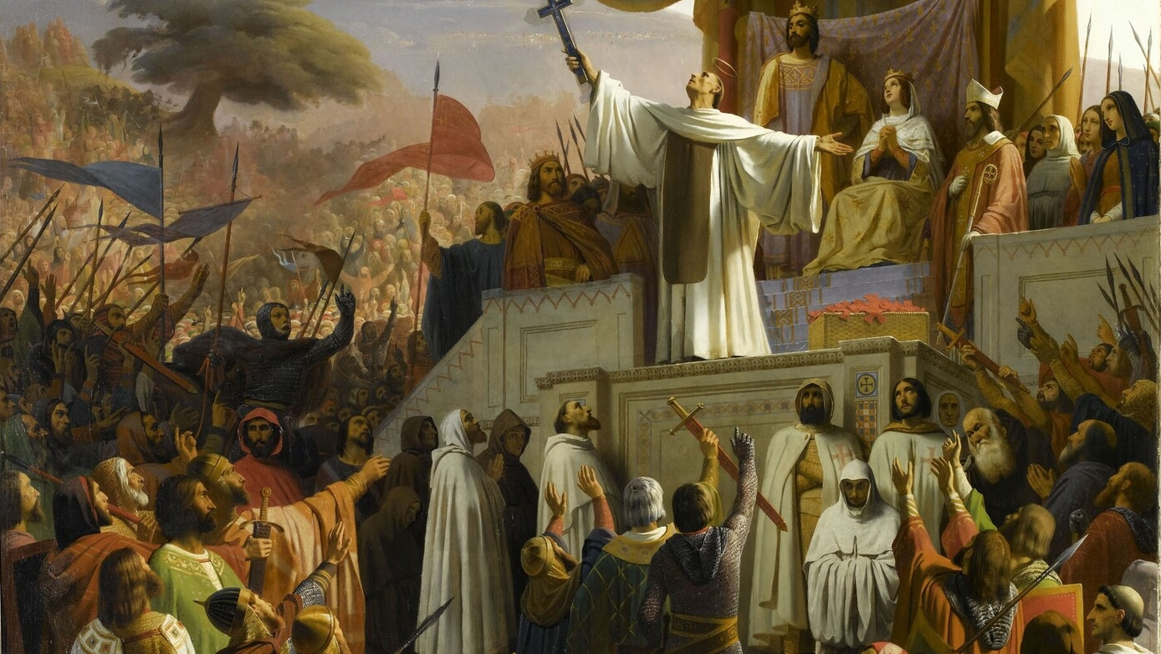

Mise en activité (retour)
Bernard de Clairvaux apporte un soutien décisif au projet de deuxième croisade en prêchant le jour de Pâques devant la basilique de Vézelay. Il promet aux chrétiens qui se feront croisés l’absolution de tous leurs péchés. Renommé dans toute la Chrétienté, il participe aussi à la naissance de l’Ordre des Templiers.

Slide 8
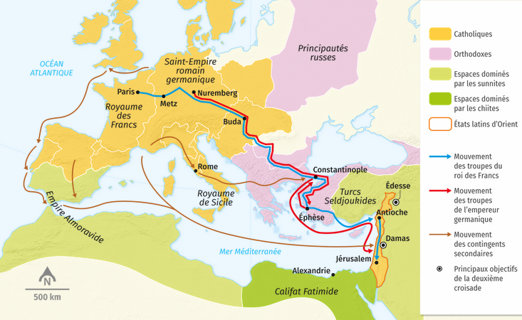
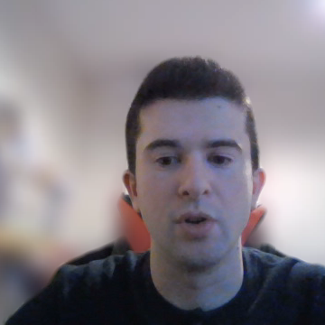
Le bassin méditerranéen, lieu de confrontations
L’itinéraire de la deuxième croisade, lelivrescolaire, p.66-67

Slide 9
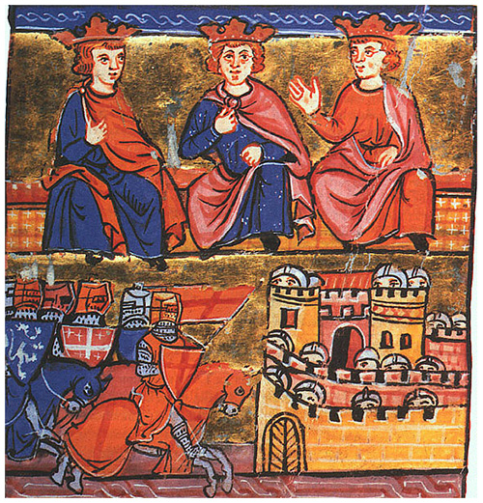
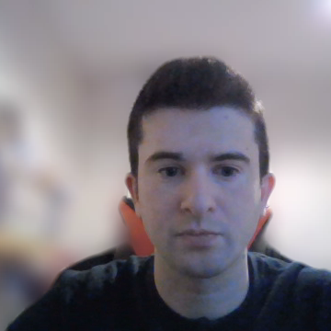
Le bassin méditerranéen, lieu de confrontations
Les trois chefs de la croisade réunis à Acre sont le roi de France Louis VII, l'empereur allemand Conrad III et le roi de Jérusalem Baudouin III. Du fait de désaccords et tensions entre ces chefs, ils choisissent d'assiéger Damas plutôt qu'Edesse. Le siège se solde par un échec, mettant fin à la deuxième croisade.
Miniature ornant une Histoire d'Outremer de Guillaume de Tyr du XIIIe siècle, Lyon Bibliothèque municipale

Slide 10
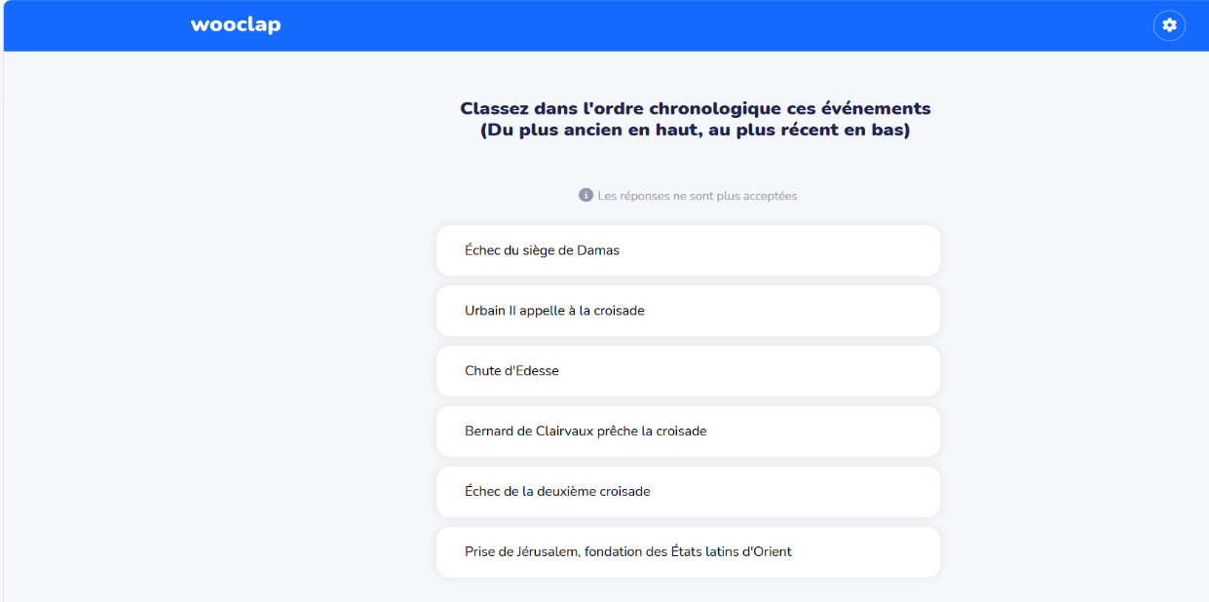
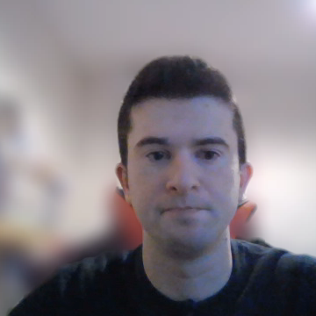
Mise en activité :

Slide 11
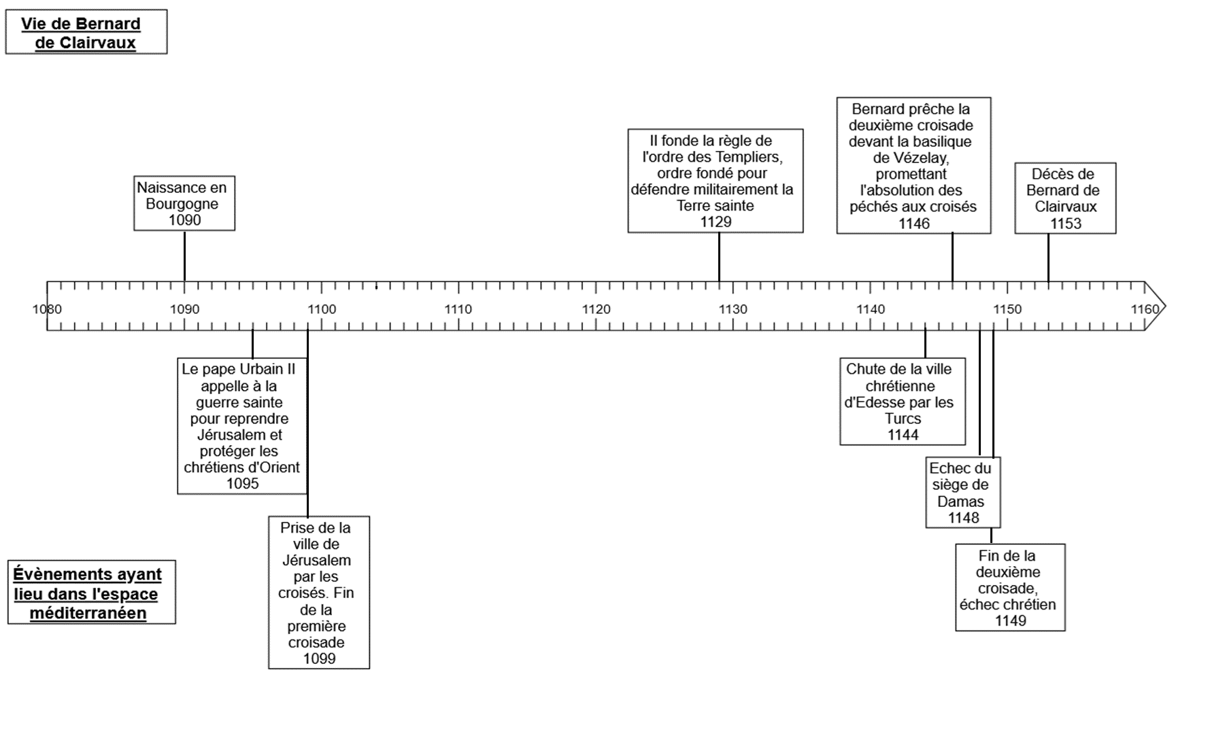
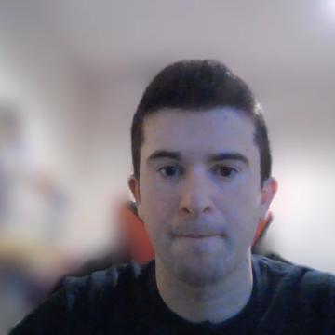
Le bassin méditerranéen, lieu de confrontations

Slide 12
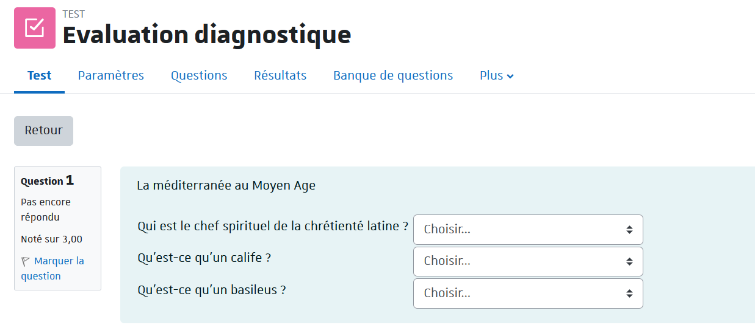
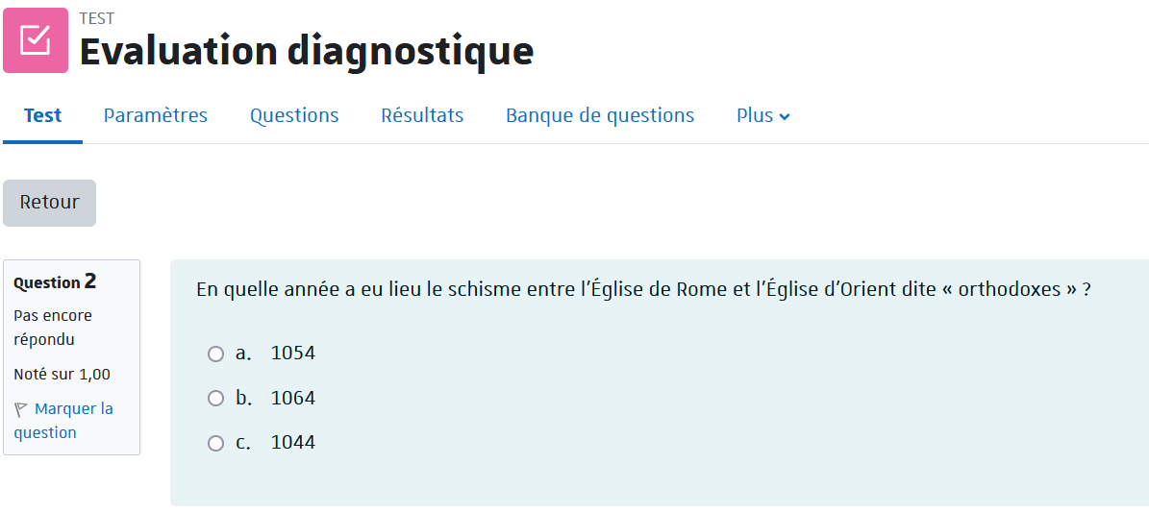
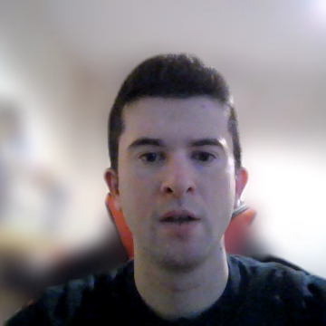
Le bassin méditerranéen, lieu de confrontations

Slide 13
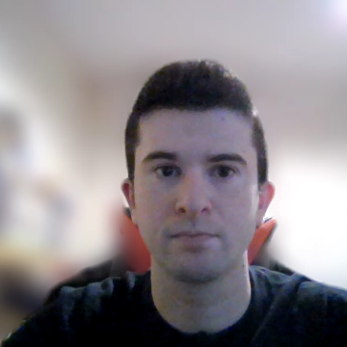
Le bassin méditerranéen, lieu de confrontations

